Slide 1
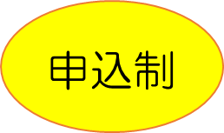
豊かなシニアライフを送るために、
人生会議について考えましょう！
～人生の最終段階に向けて、医療・ケアに関する話し合いの勧め～
人生100年時代を迎え、豊かなシニアライフを送る時間が長くなってきました。今後の人生を送るにあたり、いつか迎える「死」を自分ごととして準備が必要になったともいえます。
浜松市が作成した「人生会議手帳」を手に取りながら、豊かなシニアライフへの準備について考えてみませんか？
日時
2025年8月30日（土）15：00～16：30
会場
蒲協働センター 中央区子安町309-1
＊駐車場が少ないので乗り合いでお願いします
定員
40名
講師
🌸医師からの講義
きくち内科クリニック 菊池 範行先生
🌸人生会議手帳の説明
🌸もしバナゲーム
もしバナマイスター
浜松医科大学医学部附属病院 看護師 髙田なおみ様
参加の皆様には「もしバナゲーム」というカードゲームを体験して頂く予定です。（ゲームの内容については、当日会場で説明します）
このゲームに参加して頂く事を前提にお申込みをお願いしますが、当日会場で不参加の意思表示に変更されても構いません。
申込先：地域包括支援センターあんま 受付時間 8：30～17：30
電話： 053-423-2701
主催：浜松市医師会
共催：地域包括支援センターあんま

